Slide 1
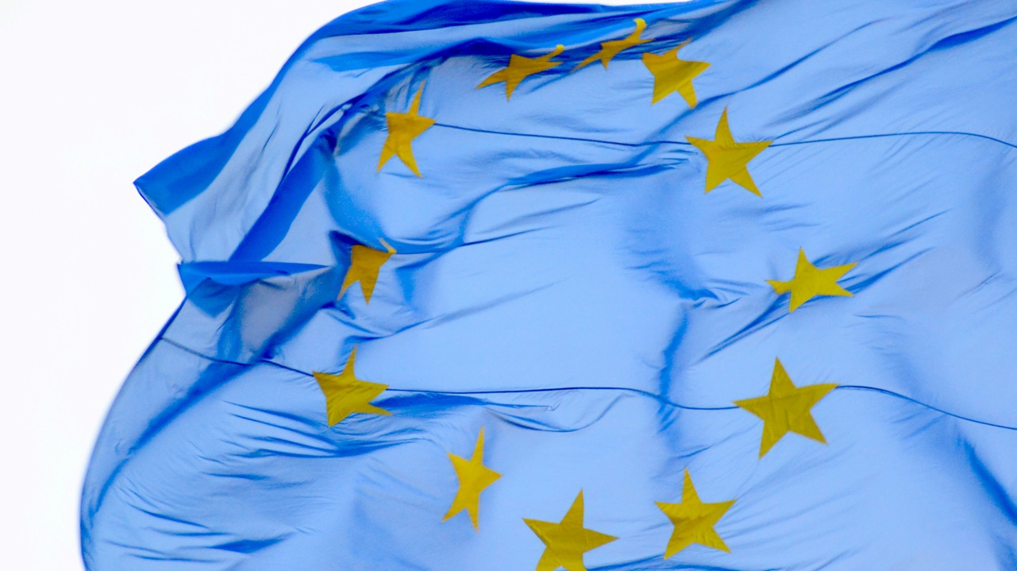

EUROPEAN DEFORESTATION REGULATION EUDR (EU) 2023/1115 incl. (EU)2025/2650
Europäische Verordnung zur Sicherstellung entwaldungsfreier Lieferketten

Slide 2

EUROPEAN DEFORESTATION REGULATION – EUDR (EU) 2023/1115 & (EU) 2025/2650
Europäische Verordnung gegen Entwaldung mit dem Ziel entwaldungsfreie Lieferketten für den europäischen Binnenmarkt zu gewährleisten.
incl. Änderungsverordnung

Slide 3
GLIEDERUNG
EUDR 2026
Betroffenheit Rohstoffe – Erzeugnisse
Zeitschiene
Basis - Definitionen
Betroffenheit in der Branche – Scope
Umsetzung
Information System (IS)
Abgabe von Sorgfaltserklärungen
Kontrolle – Rechtsfolgen
Fallbeispiele
Welche Probleme gibt es noch?
Handlungsempfehlung

Slide 4
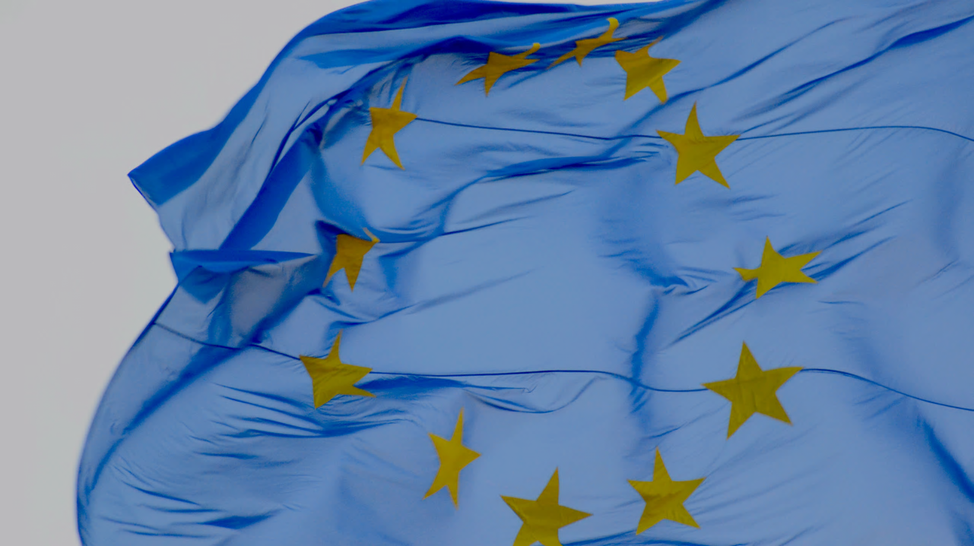
EUDR (EU) 2023/1115 (EUDR) incl. (EU) 2025/2650 (Regulation amending EUDR)

Slide 5
Rückblick auf die Verlängerung 2025
Neuordnung der EUDR in 12/2025
Verlängerung der Übergangszeit bis 12/2026
Keine Angabe mehr von Geokoordinaten für Kleinst- und Kleine Forstbetriebe (99% der Betriebe)
Deutliche Erleichterungen für die nachgelagerte Kette
Keine Abgabe von Sorgfaltserklärungen für nicht-KMU bei Produktion oder Export
Keine Sorgfaltspflichten für nachgelagerte Unternehmen
Keine EUDR mehr für die meisten Druckerzeugnisse

Slide 6
BETROFFENHEIT ROHSTOFFE - ERZEUGNISSE

Slide 7
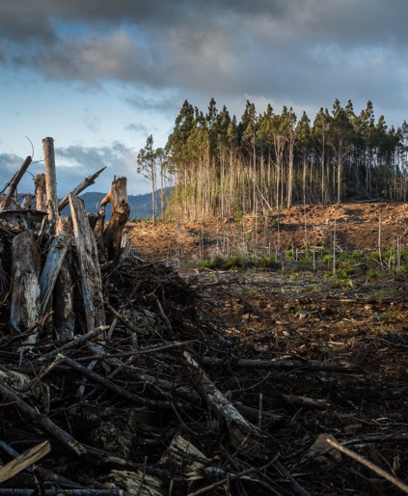
Grundlagen
Sachlicher Anwendungsbereich – Für welche Erzeugnisse gilt die EUDR?
„relevante Rohstoffe“
Rinder, Kakao, Kaffee, Ölpalme, Kautschuk, Soja und Holz;
Art. 2 (1) EUDR
„relevante Erzeugnisse“
Erzeugnisse gemäß Anhang I, die relevante Rohstoffe enthalten, mit diesen gefüttert wurden oder unter deren Verwendung hergestellt wurden;
Art. 2 (2) EUDR
Anhang I verweist auf die relevanten KN/ HS-Codes der kombinierten Warennomenklatur der EU gem. Verordnung (EWG) Nr. 2658/87

Slide 8
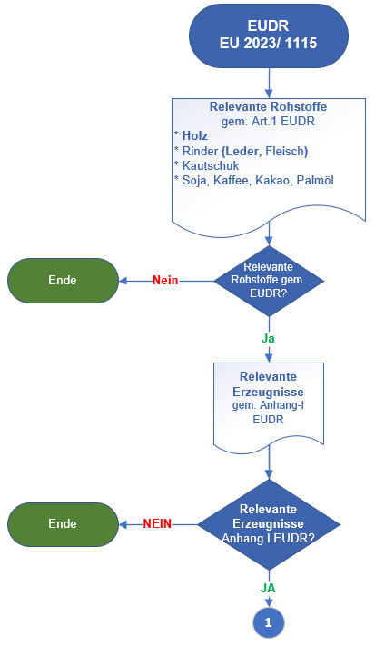
Welche Rohstoffe/ Erzeugnisse sind betroffen?
relevante Rohstoffe:
Holz
Rinder (→ Erzeugnis: Leder)
Kautschuk
Soja
Kaffee
Kakao
Ölpalme
relevante Erzeugnisse:
gemäß Anhang I, EUDR

Slide 9
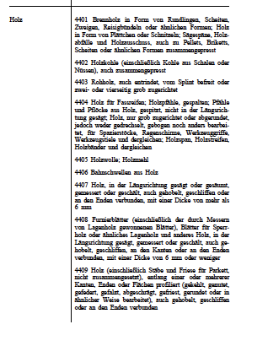
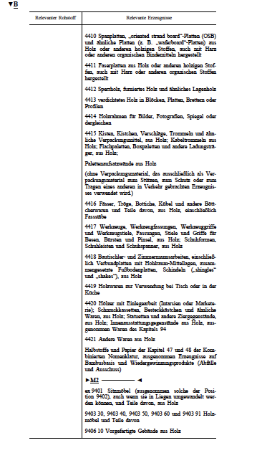
Relevante Rohstoffe – Erzeugnisse > Anhang I EUDR
FAQ: gemischte Produkte müssen nur den Hauptrohstoff berücksichtigen!
Ein nicht gelisteter Code bedeutet, dass das Produkt nicht EUDR relevant ist (bei Holz aber so gut wie ausgeschlossen)
Neu nicht mehr dabei sind Druckerzeugnisse ex49
Nicht betroffen ist die Verpackung, insofern sie dazu dient, ein anderes Produkt zu verpacken (wohl aber in der Herstellung)
Von der EUDR ausgenommen werden Beilagen wie Beipackzettel, Montageanleitungen, Korrespondenzen, Werbeflyer oder auch Probemengen (es gibt aber keine Bagatellgrenze)

Slide 10
ZEITSCHIENE

Slide 11
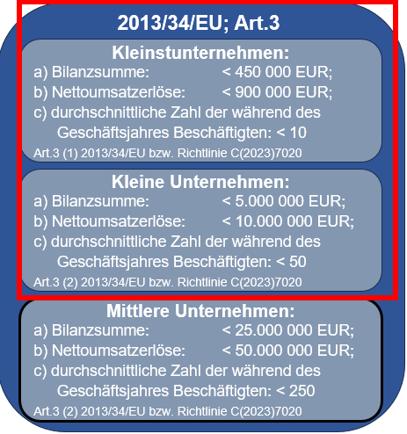
Zeitstrahl Implementierung
30.06.2027
Geltungsbeginn der EUDR für
Klein- und Kleinstunternehmen (zum Stichtag: 31.12.2020)
(gilt nur für relevante Erzeugnisse, die nicht im Anwendungsbereich der (EU) Nr. 995/2010 EUTR waren → Möbel waren –bis auf HS-Code 9401- im Anwendungsbereich der EUTR!!)
31.12.2020
29.06.2023
Relevant für Entwaldung/
Waldschädigung
EUDR in Kraft getreten
Implementierungsphase
1. Anwendungsphase
2. Anwendungsphase
30.12.2026
31.12.2029
Geltungsbeginn der EUDR für
Nicht-KMU-Marktteilnehmer (MT)
Nicht-KMU-Händler ≙ Nicht-KMU-MT
KMU-Marktteilnehmer
KMU-Händler
Insbesondere Verbotsregelung nach Art. 3 (ALLE) und Sorgfaltspflicht nach Art. 8 (Nicht-KMU-Marktteilnehmer und Nicht-KMU-Händler)
Ende der Gültigkeit der EUTR für Holzerzeugnisse, die vor dem 29.06.2023 erzeugt wurden
Für Rohstoffe und relevante Produkte, die in der Implementierungsphase in Verkehr gebracht wurden, gilt nach dem 30.12.25 die Nachweispflicht für den Zeitpunkt der Inverkehrbringung, aber sonst keine EUDR-Auflagen

Slide 12
BASIS - DEFINITIONEN

Slide 13
Entwaldung, Waldschädigung, Legalität
Entwaldung:
die Umwandlung von Wäldern in landwirtschaftlich genutzte Flächen, unabhängig davon, ob sie vom Menschen herbeigeführt wird oder nicht;
Art. 2 (3) EUDR
Waldschädigung:
strukturelle Veränderungen der Waldbedeckung in Form der Umwandlung von
a) Primärwäldern oder sich natürlich verjüngenden Wäldern in Plantagenwälder oder in sonstige bewaldete Flächen oder
b) Primärwäldern in durch Pflanzung entstandene Wälder;
Art. 2 (7) EUDR
Legalität:
die Erzeugung muss unter Einhaltung von Recht und Gesetz erfolgen (= EUTR)
Art. 2 (40) EUDR

Slide 14
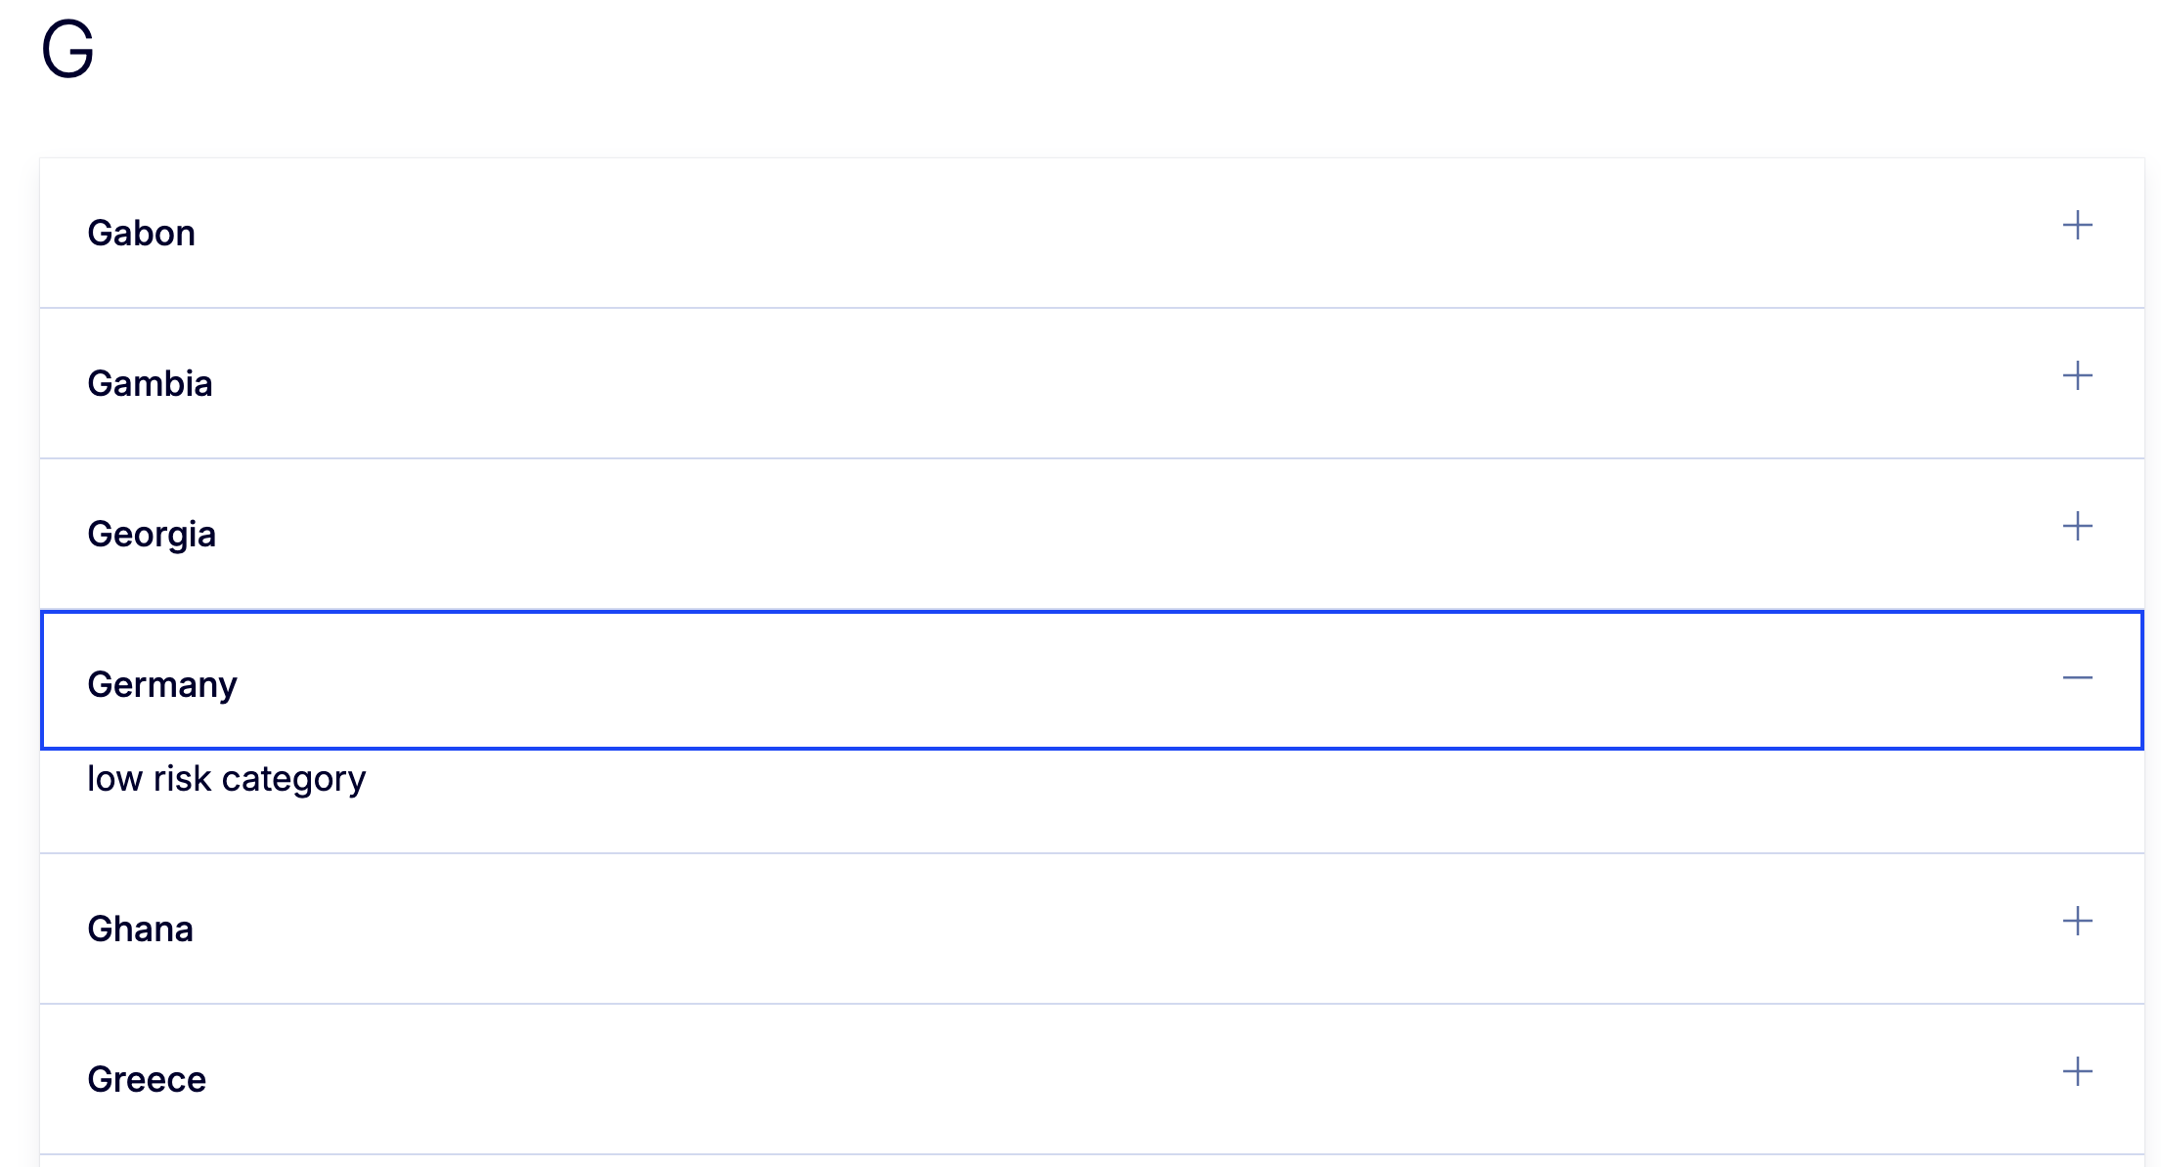
Von der EU weltweit festgelegtes länderspezifisches Entwaldungsrisiko
Niedriges Risiko
Normales Risiko
Hohes Risiko
Basiert auf FAO-Entwaldungszahlen
Nur „Schurkenstaaten“ wie Russland und Belarus im hohen Entwaldungsrisiko

Slide 15
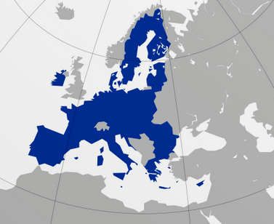
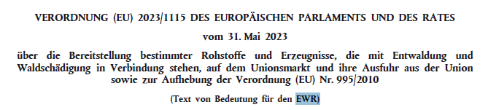
EUDR-relevante Aktionen
Inverkehrbringen
„die erstmalige Bereitstellung eines relevanten Rohstoffs oder relevanten Erzeugnisses auf dem Unionsmarkt
Art.2 (16) EUDR
immer wenn ein neuer relevanter Rohstoff oder ein relevantes Erzeugnis auf dem Unionsmarkt in Verkehr gebracht wird
Bereitstellung auf dem Markt
jede entgeltliche oder unentgeltliche Abgabe eines relevanten Erzeugnisses zum Vertrieb, Verbrauch oder zur Verwendung auf dem Unionsmarkt im Rahmen einer gewerblichen Tätigkeit
Art.2 (18) EUDR
Kauf und Verkauf von relevanten Erzeugnissen, die schon einmal in Verkehr gebracht wurden.
EU-Markt
Drittländer
EFTA: Island, Norwegen Liechtenstein; Schweiz
EWR: Island; Norwegen, Liechtenstein
FAQ 9.13:
Schweiz wird immer Drittland sein;
EWR-Staaten Drittland so lange, bis EUDR in EWR-Abkommen aufgenommen ist. Aktuell ist dies nicht der Fall

Slide 16
BETROFFENHEIT IN DER BRANCHE - SCOPE

Slide 17
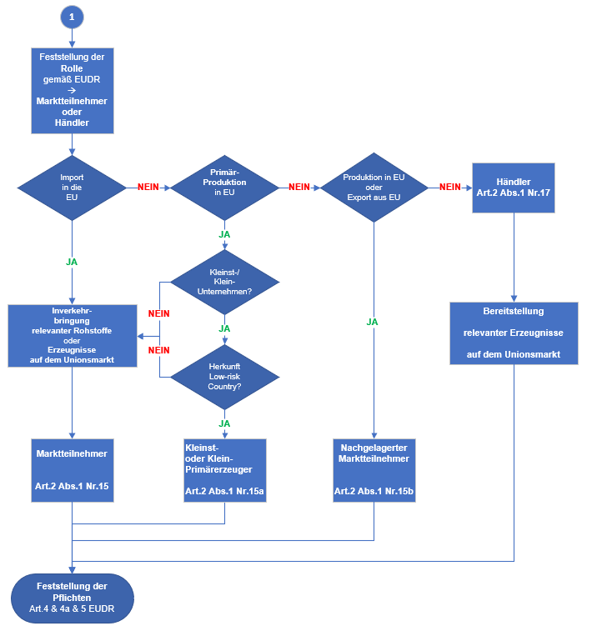
Flowchart Rollen der Akteure – Aktionen
EUDR-Rollen | Definition (Art. 2 EUDR)
Marktteilnehmer − Operator | jede natürliche oder juristische Person, die im Rahmen einer gewerblichen Tätigkeit relevante Erzeugnisse in Verkehr bringt oder ausführt; FAQ: Unterscheidung in upstream und downstream Operator (Erstinverkehrsbringer, oder Teil der nachgelagerten Kette)
‚Kleinst- oder Kleinprimärerzeuger‘ ‘micro or small primary operator’ | Marktteilnehmer jeglicher Rechtsform, bei denen es sich um natürliche Personen oder Kleinstunternehmen oder kleine Unternehmen im Sinne von Artikel 3 Absatz 1 bzw. Artikel 3 Absatz 2 Unterabsatz 1 der Richtlinie 2013/34/EU des Europäischen Parlaments und des Rates( handelt, die in einem Land, das gemäß Artikel 29 dieser Verordnung als Land mit geringem Risiko eingestuft wurde, niedergelassen sind und im Rahmen einer gewerblichen Tätigkeit relevante Erzeugnisse in Verkehr bringen oder ausführen, die diese Marktteilnehmer auf betreffenden Grundstücken oder – in Bezug auf Rinder – in Betrieben in diesem Land selbst angebaut, geerntet, gewonnen oder aufgezogen haben; dazu gehören auch Marktteilnehmer, die die Grenzen von mindestens zwei der drei in Artikel 3 Absatz 1 und Absatz 2 Unterabsatz 1 der Richtlinie 2013/34/EU genannten Kriterien überschreiten, aber nachweisen können, dass die Teile ihrer Bilanzsumme, die Nettoumsatzerlöse und die durchschnittliche Zahl der während des Geschäftsjahres Beschäftigten, die sich auf die relevanten Rohstoffe und relevanten Erzeugnisse beziehen, die Grenzen von mindestens zwei von drei dieser Kriterien nicht überschreiten;
‚nachgelagerter Marktteilnehmer‘ Downstream operator | jede natürliche oder juristische Person, die im Rahmen einer gewerblichen Tätigkeit relevante Erzeugnisse in Verkehr bringt oder ausführt, die unter Verwendung relevanter Erzeugnisse hergestellt wurden und Gegenstand einer Sorgfaltserklärung oder einer vereinfachten Erklärung sind;
Händler − Trader | jede Person in der Lieferkette mit Ausnahme des Marktteilnehmers, die im Rahmen einer gewerblichen Tätigkeit relevante Erzeugnisse auf dem Markt bereitstellt;

Slide 18
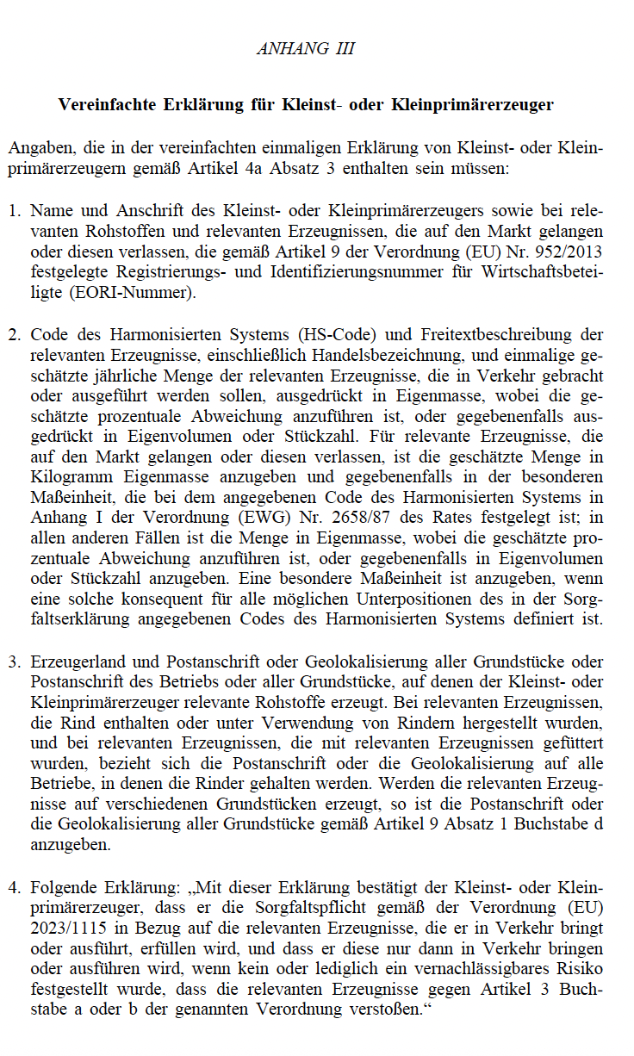
NEU: Der Kleinst- oder Kleinprimärerzeuger
Gilt als „Unterkategorie“ des Marktteilnehmers (im engl. Micro or small primary operator MSPO)
Muss keine Sorgfaltserklärung abgeben, unterliegt aber der Sorgfaltspflicht
Muss eine einmalige Erklärung im IS abgeben (siehe rechts) und erhält eine feste Identifikationsnummer
(HS Code, geschätzte Jährliche Erntemenge, „Eigenmasse“(?), Postanschrift des Betriebs)
Diese muss er an seine Kunden weitergeben
Hintergrund ist die so besser sichergestellte vollständige Erfassung aller in der EU auf den Markt gebrachten relevanten Erzeugnisse
Def. EUDR: „Kleinst- oder Kleinprimärerzeuger“ Marktteilnehmer jeglicher Rechtsform, bei denen es sich um natürliche Personen oder Kleinstunternehmen oder kleine Unternehmen (handelt), die in einem Land, (…) mit geringem Risiko eingestuft wurde, niedergelassen sind und (…)relevante Erzeugnisse in Verkehr bringen oder ausführen, die diese Marktteilnehmer auf betreffenden Grundstücken (…) in diesem Land selbst angebaut, geerntet, gewonnen oder aufgezogen haben; (…)

Slide 19
Unternehmensgrößen
2013/34/EU; Art.3
Kleinstunternehmen:
a) Bilanzsumme: < 450 000 EUR;
b) Nettoumsatzerlöse: < 900 000 EUR;
c) durchschnittliche Zahl der während des Geschäftsjahres Beschäftigten: < 10
Art.3 (1) 2013/34/EU bzw. Richtlinie C(2023)7020
2 von 3 Kriterien unterschritten = KKU
(EU) 2023/1115 EUDR
KKU
Kleinstunternehmen, kleine Unternehmen
Definition:
„KKU“ Kleinstunternehmen sowie kleine und Unternehmen im Sinne des Artikels 3 der Richtlinie 2013/34/EU bzw. Richtlinie C(2023)7020 des Europäischen Parlaments und des Rates Art .2 (30) EUDR
Kleine Unternehmen:
a) Bilanzsumme: < 5.000 000 EUR;
b) Nettoumsatzerlöse: < 10.000 000 EUR;
c) durchschnittliche Zahl der während des Geschäftsjahres Beschäftigten: < 50
Art.3 (2) 2013/34/EU bzw. Richtlinie C(2023)7020
Mittlere Unternehmen:
a) Bilanzsumme: < 25.000 000 EUR;
b) Nettoumsatzerlöse: < 50.000 000 EUR;
c) durchschnittliche Zahl der während des Geschäftsjahres Beschäftigten: < 250
Art.3 (2) 2013/34/EU bzw. Richtlinie C(2023)7020

Slide 20
Unternehmensgrößen
(EU) 2023/1115 EUDR
KMU
Kleinstunternehmen, kleine Unternehmen und mittlere Unternehmen
Definition:
„Kleinstunternehmen, kleine und mittlere Unternehmen“ oder „KMU“ Kleinstunternehmen sowie kleine und mittlere Unternehmen im Sinne des Artikels 3 der Richtlinie 2013/34/EU bzw. Richtlinie C(2023)7020 des Europäischen Parlaments und des Rates Art .2 (30) EUDR
2013/34/EU; Art.3
Kleinstunternehmen:
a) Bilanzsumme: < 450 000 EUR;
b) Nettoumsatzerlöse: < 900 000 EUR;
c) durchschnittliche Zahl der während des Geschäftsjahres Beschäftigten: < 10
Art.3 (1) 2013/34/EU bzw. Richtlinie C(2023)7020
Kleine Unternehmen:
a) Bilanzsumme: < 5.000 000 EUR;
b) Nettoumsatzerlöse: < 10.000 000 EUR;
c) durchschnittliche Zahl der während des Geschäftsjahres Beschäftigten: < 50
Art.3 (2) 2013/34/EU bzw. Richtlinie C(2023)7020
Mittlere Unternehmen:
a) Bilanzsumme: < 25.000 000 EUR;
b) Nettoumsatzerlöse: < 50.000 000 EUR;
c) durchschnittliche Zahl der während des Geschäftsjahres Beschäftigten: < 250
Art.3 (2) 2013/34/EU bzw. Richtlinie C(2023)7020
2 von 3 Kriterien unterschritten = KMU

Slide 21
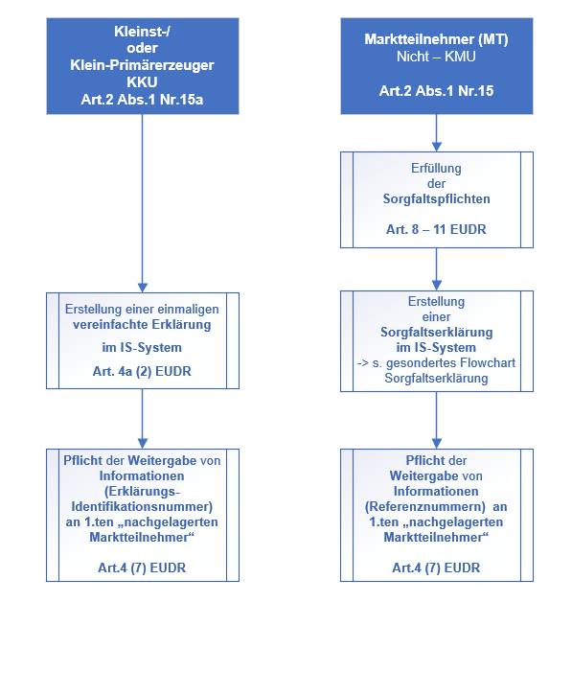
Grundlagen
Betroffenheit in der Branche − Rollen in der EUDR und die damit verbundenen Verpflichtungen

Slide 22
UMSETZUNG

Slide 23
Technische Umsetzung beim Import
Abgabe von Sorgfaltserklärungen in der EU-Datenbank ”Information System”
Was geschieht, wenn ein ukrainisches Unternehmen ein relevantes Erzeugnis in der EU in Verkehr bringt?
Wenn ein ukrainisches Unternehmen relevante Erzeugnisse in Verkehr bringt, gilt gemäß Artikel 7 EUDR das erste Unternehmen in der EU, das die diese relevanten Erzeugnisse auf dem Markt bereitstellt, als Marktteilnehmer im Sinne dieser Verordnung.
Dies bedeutet, dass es in diesem Fall zwei Marktteilnehmer im Sinne der Verordnung geben wird – einen außerhalb und einen innerhalb der EU ansässigen. Beide Unternehmen müssen Sorgfaltserklärungen abgeben.
Der Zweck von Artikel 7 EUDR besteht darin, dass es in jeder Lieferkette in der Union einen Marktteilnehmer mit Sitz in der Union gibt, der bei Nichterfüllung der Verpflichtungen aus der EUDR verantwortlich gemacht werden kann.
Marktteilnehmer mit Sitz außerhalb der EU haben nur dann Zugang zum Informationssystem, wenn sie über eine gültige EORI-Nummer verfügen, die von einem EU-Mitgliedstaat, da sie nur in diesem Fall nach Erfüllung der Sorgfaltspflicht vor Abgabe einer Zollanmeldung eine Sorgfaltserklärung vorlegen müssen.
Alternativ kann natürlich auch das europäische Unternehmen die Zollabwicklung samt Sorgfaltserklärung übernehmen, braucht dann aber von der ukrainischen Seite alle notwendigen Informationen (Geodaten)

Slide 24
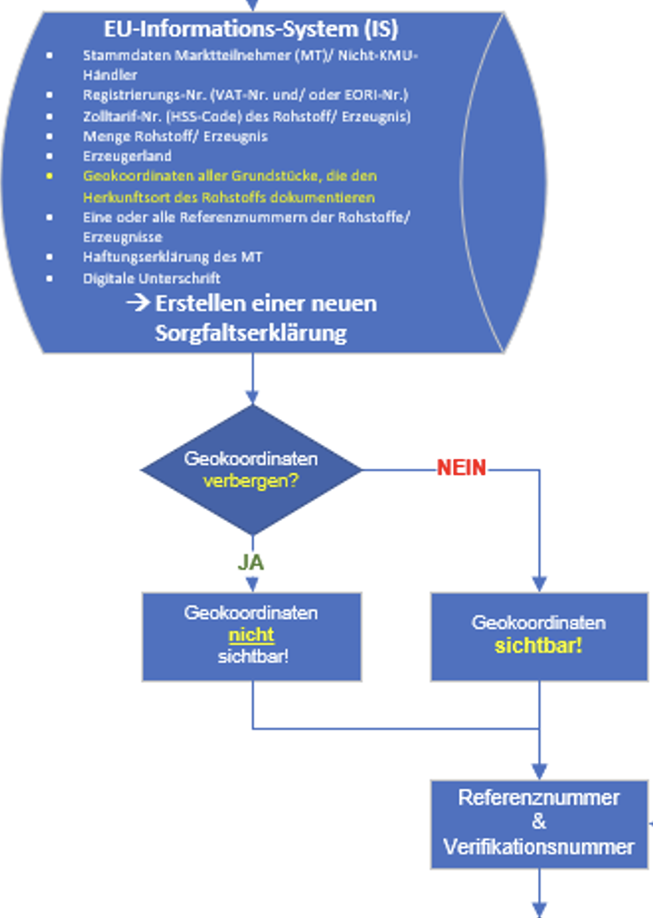
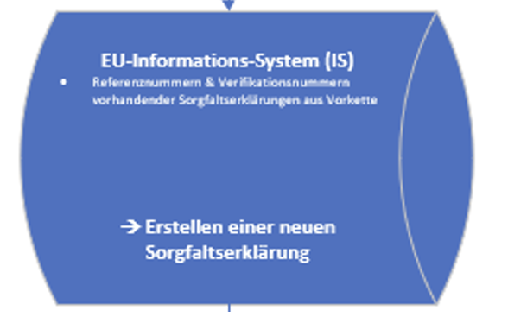
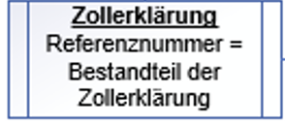
Technische Umsetzung beim Import
Abgabe von Sorgfaltserklärungen in der EU-Datenbank ”Information System”
A
B
Stammdaten Marktteilnehmer (MT) (Name, Anschrift)
Registrierungs-Nr. (EORI-Nr.)
Zolltarif-Nr. (KN-Code des relevanten Rohstoff/ Erzeugnis)
Menge relevanter Rohstoff/ Erzeugnis
Erzeugerland/ Landesteil
Geokoordinaten aller Grundstücke, die den Herkunftsort des Rohstoffs dokumentieren

Slide 25

Geolokalisierung
Geolokalisierung:
die geografische Lage eines Grundstücks, angegeben durch Breiten- und Längenkoordinaten in Form von mindestens einem Breitengrad- und einem Längengradwert und unter Verwendung von mindestens sechs Dezimalstellen; bei Grundstücken mit einer Fläche von mehr als vier Hektar, die für die Erzeugung der anderen relevanten Rohstoffen als Rinder genutzt werden, wird dies in Gestalt von Polygonen, unter Verwendung von genügend Breitengrad- und Längengradwerten angegeben, um den Umriss jedes Grundstücks zu beschreiben;
NEU: Bei Klein- und Kleinst-Primärerzeugern (MSPO) kann auch die Postleitzahl der Betriebsadresse in der Datenbank statt Geokoordinaten angegeben werden. Liegt das MSPO außerhalb der EU, müssen seine Handelspartner in der EU aber alle Geokoordinaten zur Verfügung haben.
Wald < 4ha: Mittelkoordinate des relevanten Grundstücks
Wald > 4ha: Koordinaten des Umrisses der relevanten Grundstücke in Polygonform (Art. 2 Nr. 28)
Bildquelle: https://www.egon.com/de/blog/271-software-geolokalisierung

Slide 26
Sorgfaltspflichten
Sorgfaltspflicht (Art. 8 Abs.2 EUDR)
Die Sorgfaltspflicht umfasst Folgendes: Marktteilnehmer: Die Sammlung von Informationen, Daten und Unterlagen, die erforderlich sind, um die Anforderungen gemäß Artikel 9 zu erfüllen; Sie müssen anders als die Referenznummern in der nachgelagerten Kette nicht weitergegeben werden (es gibt aber Berichtspflichten für nicht-KMU für 9a) b) und c) – Art des Erzeugnisses, Menge und Herkunftsland). Nachgelagerter MT: Unternehmen unterliegen nicht der Sorgfaltspflicht, aber nicht-KMU sind verpflichtet sich einmalig zu registrieren. b) Maßnahmen zur Risikobewertung gemäß Artikel 10 c) Maßnahmen zur Risikominderung gemäß Artikel 11.

Slide 27
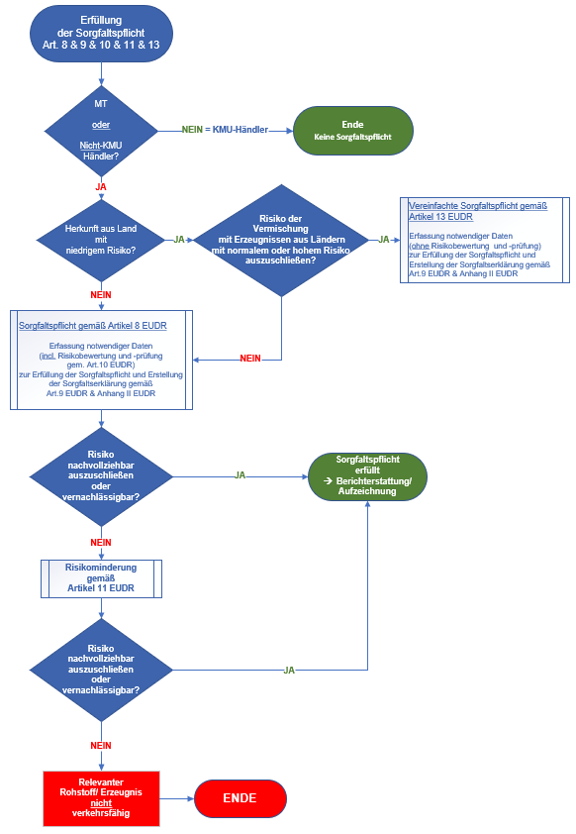
Erfüllung der Sorgfaltspflichten (Erste Inverkehrbringung)
Sorgfaltspflicht
Pflicht zur Informationsgewinnung, Risikobestimmung und Risikominimierung. Unterliegt man der Sorgfaltspflicht, muss man die Informationen im Falle eine Prüfung vorlegen. Sie sind 5 Jahre zu speichern!
Mind. notwendige Informationen für die Erste Inverkehrbringung auf dem EU-Markt (MT):
alle potenziell enthaltenen Holzarten
Masse/Volumen/Stückzahl der Erzeugnisse
Erzeugerland/Länder (des Rohstoffs)
Geolokalisation aller relevanten Grundstücke
alle Lieferantendaten (eigene)
alle Kundendaten (eigene)
plausible Informationen über die Entwaldungsfreiheit des Produktes
plausible Informationen über die Einhaltung der einschlägigen Rechtsvorschriften im Zusammenhang mit der Produktion

Slide 28
Vereinfachte Sorgfaltspflichten > Niedrigrisikoländer
Vereinfachte Sorgfaltspflicht (Art. 13 EUDR)
Risikobewertung (Artikel 10 EUDR) und Risikominderung (Artikel 11 EUDR) können entfallen, wenn: alle relevante Rohstoffe und relevanten Erzeugnisse in Ländern oder Landesteilen erzeugt wurden, für die gemäß Artikel 29 EUDR („Bewertung von Ländern durch EU-Kommission) ein geringes Risiko festgestellt wurde das Risiko einer Umgehung der EUDR oder eine Vermischung mit Erzeugnissen unbekannten Ursprungs oder mit Ursprung in Ländern mit einem hohen oder normalen Risko durch Bewertung der Komplexität der betreffenden Lieferkette ausgeschlossen werden kann hierfür müssen der Behörde auf Verlangen einschlägige Unterlagen zugänglich gemacht werden die ein vernachlässigbares Risiko in Bezug auf Umgehung der EUDR oder Vermischung mit Erzeugnissen unbekannten Ursprungs oder Ländern/ Landesteilen mit hohem oder normalen Risiko nachweisen. ACHTUNG: Bei „anlassbezogenen“ Hinweisen muss der Marktteilnehmer die Sorgfaltspflichten (Risikobewertung und Risikominderung) gemäß Artikel 10 & 11 durchführen. Neu: auch nachgelagerte Marktteilnehmer sind in diesem Fall verpflichtet, die Behörden zu informieren und Risikominderung zu betreiben (Art. 5(6)). bei „Umgehungsverdacht“ → Erzeugung relevanter Rohstoffe/ Erzeugnisse in Land/ Landesteilen mit normalen und hohem Risiko, die anschließend in einem Land mit niedrigem Risiko verarbeitet und von dort aus in Verkehr gebracht werden sind Behörden angewiesen entsprechende Maßnahmen (Artikel 17 & 23) umzusetzen (u.a. Aussetzung des Inverkehrbringens und Bereitstellens)

Slide 29
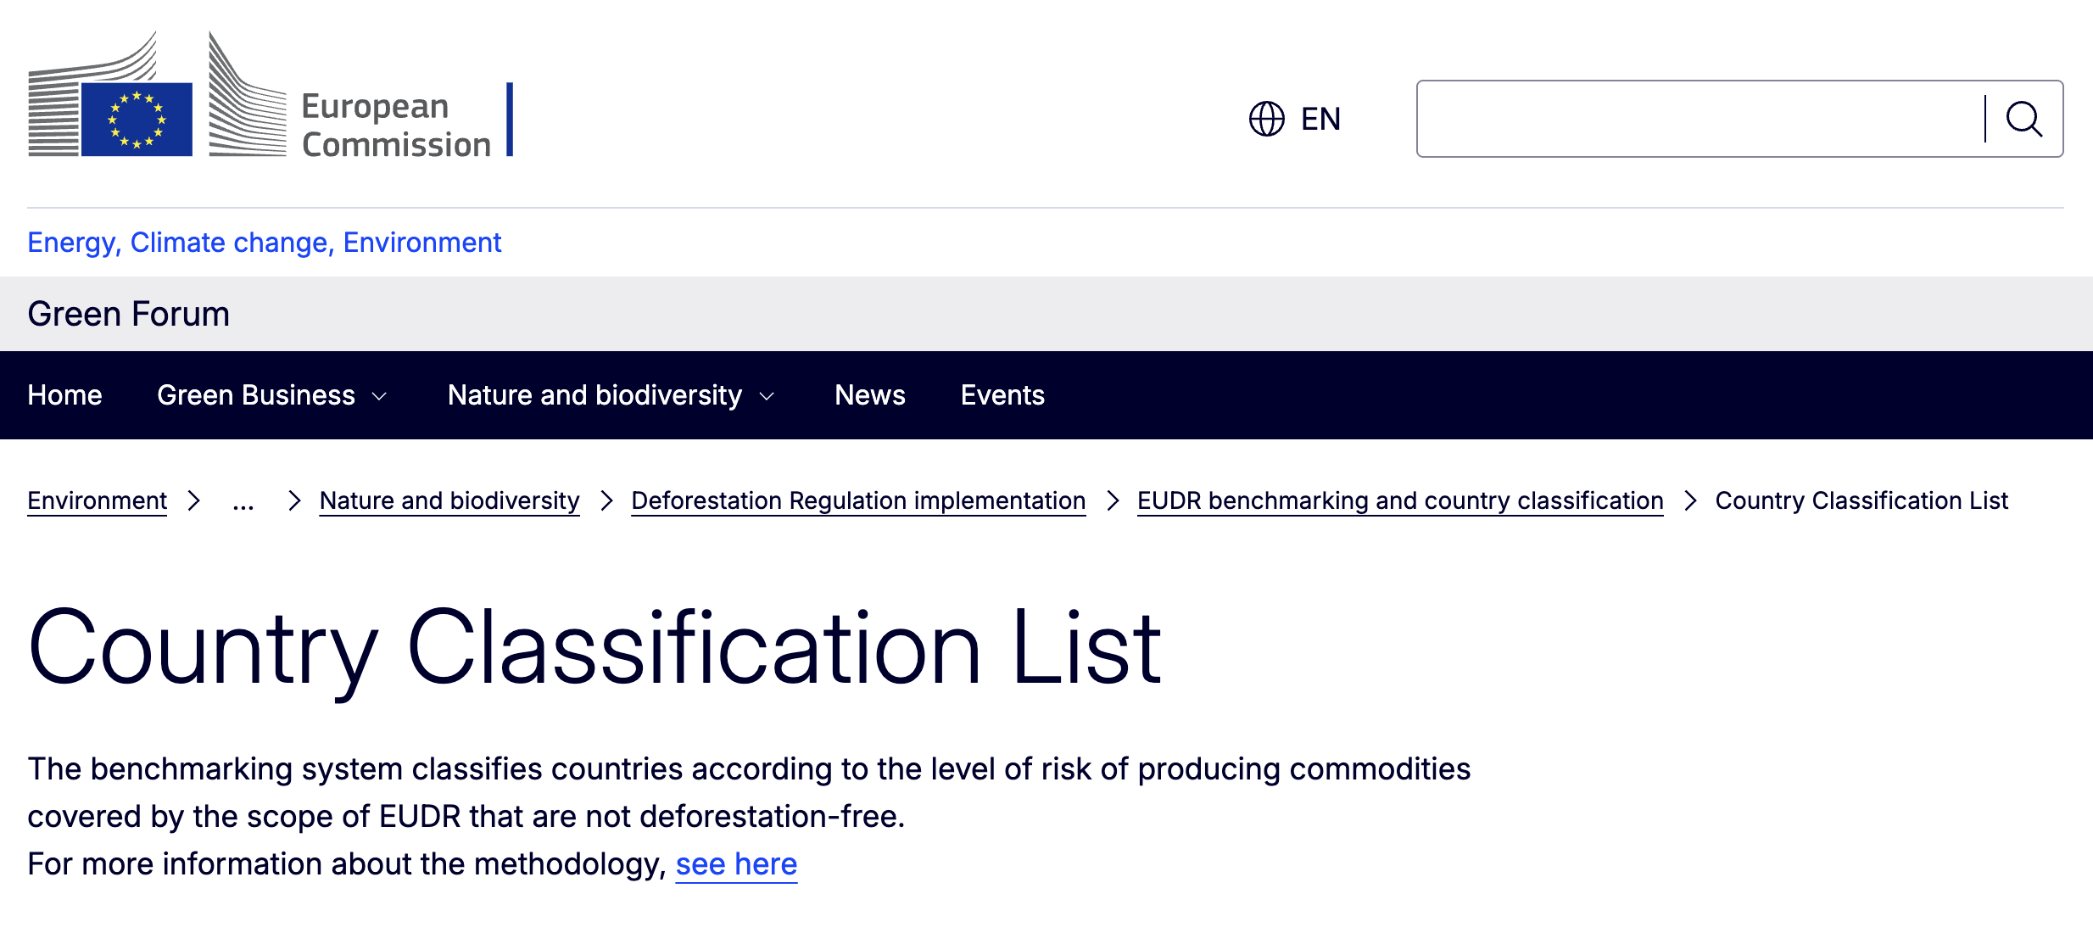
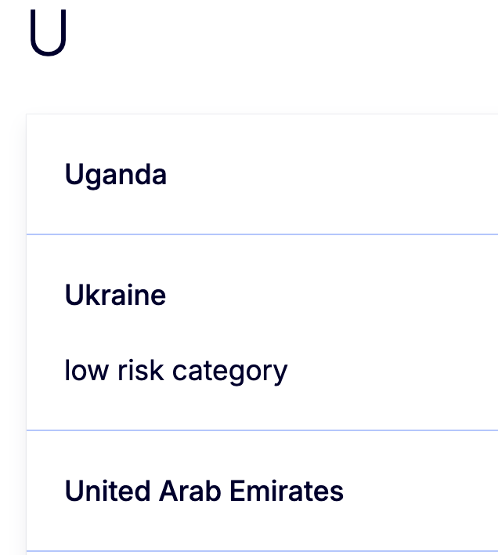
Vereinfachte Sorgfaltspflichten > Ukraine
➔ Normalerweise sind für importierende Unternehmen keine zusätzlichen Maßnahmen zur Überprüfung und Minimierung der Entwaldungsfreiheit für Einfuhren von Holzerzeugnissen aus der Ukraine notwendig (Ausnahme: Anlassbezogen). Keine Änderungen der Liste in 2026 geplant.

Slide 30
Information System (IS)

Slide 31
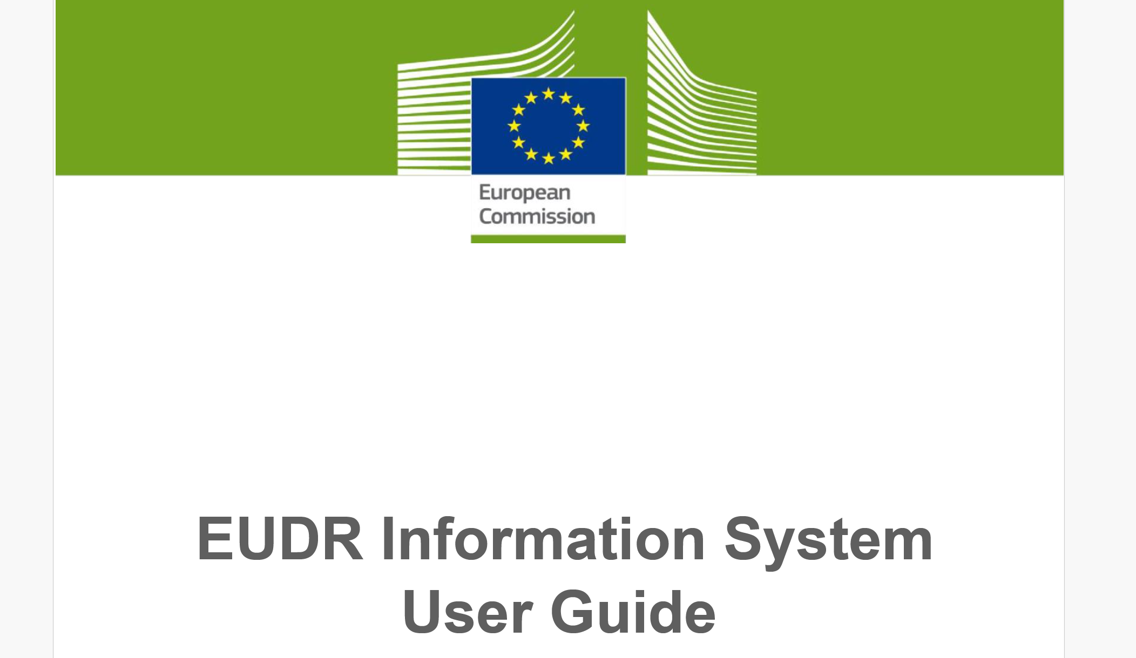
Das EU Information System
EUDR IS User guideline veröffentlicht am 01.10.24
Erstellung EU user account (2 Faktor Authentifizierung)
Erstellung EU Unternehmensaccount
Verlinkung Personen-Unternehmensaccount
Neu: nachgelagerte MT: Zugang wohl nur im Fall von substanziellem Verdacht auf Verstoß gegen die EUDR
IS soll wohl zwecks Umprogrammierung vorübergehend abgeschaltet werden

Slide 32
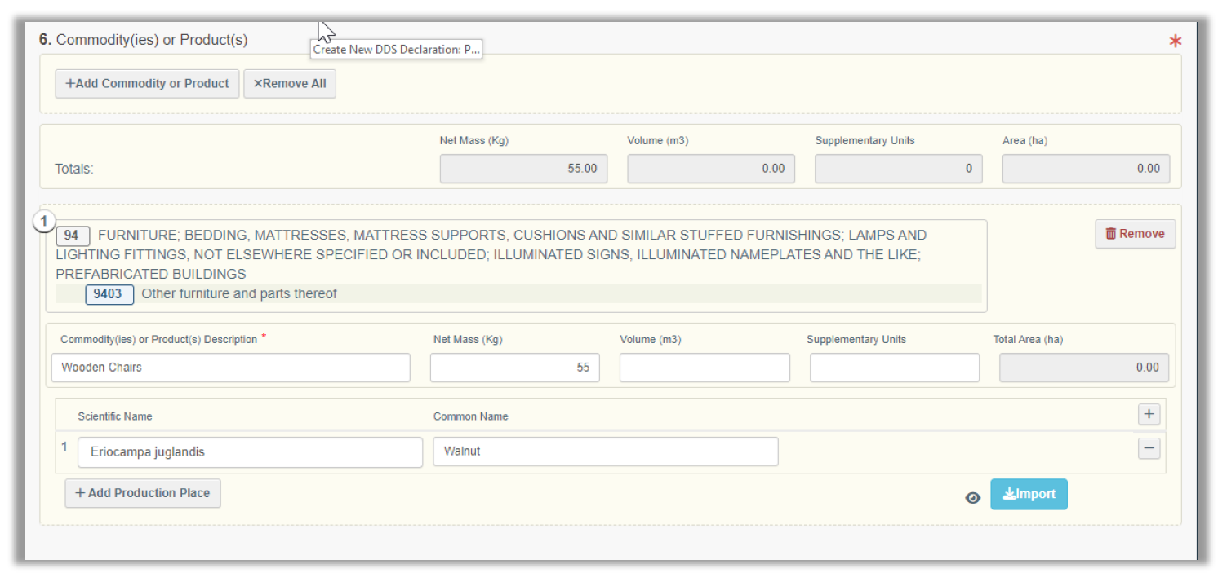
Die Sorgfaltserklärung in der Darstellung des IS (Desktop Variante
Darstellung neue Sorgfaltserklärung mit HS Code, Beschreibung und Baumart

Slide 33
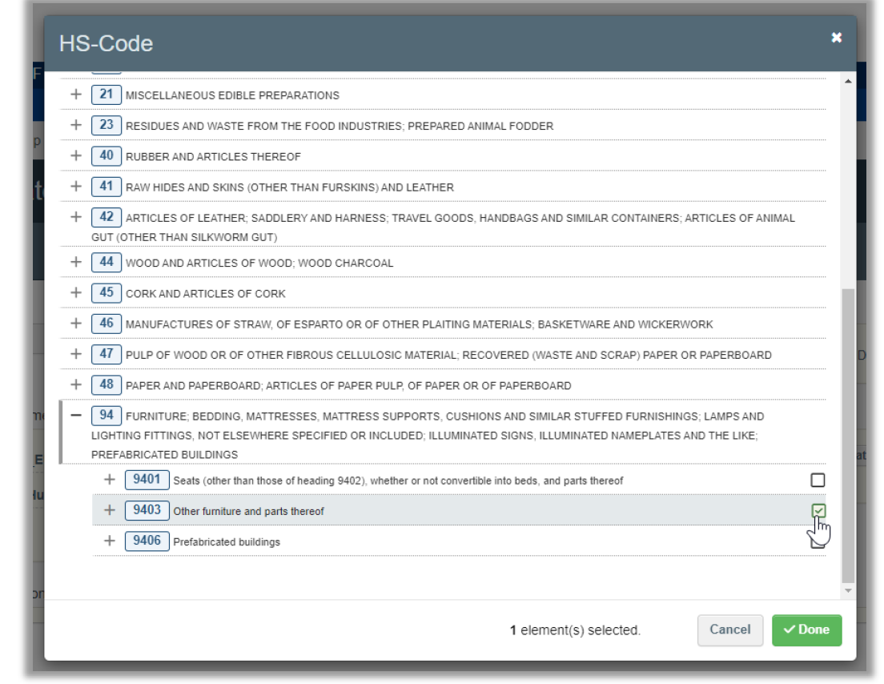
Die Sorgfaltserklärung in der Darstellung des IS (Desktop Variante
Darstellung Drop Down Menü HS Codes
Die im Anhang I angegebene Stellenzahl im HS-Code ist normativ
Auch wenn im System noch kleinteilige Codes technisch darstellbar sind, gilt doch immer nur der Code aus dem Anhang I
Quelle: EU-Kommission 24.06.2024

Slide 34
Kontrolle – Rechtsfolgen

Slide 35
Mögliche Rechtsfolgen
Zuständige Kontrollbehörde Primärerzeuger: Landesbehörden
Importe: zuständige Kontrollbehörde BLE (Unterstützung durch Zoll)
Mögliche Rechtsfolgen:
Verpflichtung zu Korrekturmaßnahmen wie
Behebung formeller Verstöße
Verhinderung des Inverkehrbringens/Bereitstellens/Exportierens
Sofortige Rücknahme oder sofortiger Rückruf
Spende oder Entsorgung des Erzeugnisses
Beschlagnahme Produkte
Aussetzung Inverkehrbringen
Geldbußen (maximal 4% des unionsweiten jährlichen Gesamtumsatzes des Unternehmens)
Veröffentlichung des Verstoßes
Ausschluss von Vergabeverfahren (ab 5.000 EUR Strafe)

Slide 36
FALLBEISPIELE

Slide 37
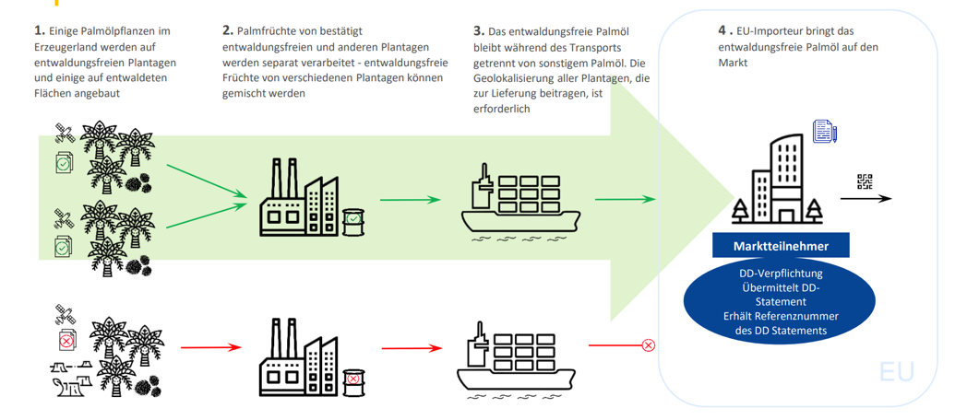
Fallbeispiel: EU-Unternehmen Importvorgang
Quelle: Präsentation EU-Kommission, abrufbar auf der Seite der BLE: https://www.ble.de/DE/Themen/Wald-Holz/Entwaldungsfreie-Produkte/Lieferketten.html (zuletzt abgerufen 13.02.26)

Slide 38
Welche Probleme gibt es noch?

Slide 39
Unklare Punkte
Revisionsprozess bis 04/26. Die KOM hat aber bereits angekündigt, keine Anpassung des Gesetzestextes vornehmen zu wollen
Weitergabe +1
Der erste downstream operator muss die Nummer, die er vom operator erhält, aufnehmen und 5 Jahre speichern. Das führt zu verschiedenen Fragestellungen:
Woher soll ein Unternehmen wissen, ob es das 2. oder 2+nte. Glied in der Lieferkette ist?
Wie soll man mit Lieferanten umgehen, die sowohl operator als auch downstream operator sein können (selbstwerbender Händler verkauft Holz aus Selbstwerbung = operator, kauft Holz vom Waldbesitz, der selbst eingeschlagen hat zu = downstream operator).
Wenn in einem Unternehmensverbund mehrere Unternehmen vorhanden sind, die eigenständige Rechtssubjekte darstellen, z.B. eine Einkaufsgesellschaft, gilt die Weitergabepflicht auch in diesem Fall nur bis zum zweiten Glied in der Kette?
Registrierungsplicht für nachgelagerte nicht-KMU
Nach Art 5.2 müssen sich nachgelagerte nicht-KMU in der IS-Datenbank registrieren. Diese Registrierung macht aber keinen Sinn, weil isoliert betrachtet die nicht-KMUs keine Nachvollziehbarkeit von Handelsketten ermöglichen. Da sie sonst als nachgelagerte Marktteilnehmer keine zusätzlichen Pflichten erfüllen müssen, können auch Kontrollen hier wenig nachfragen.
Umgang mit Holzverkäufen auf Stock
Wird Holz auf Stock verkauft, ergeben sich nach den jüngsten Änderungen der EUDR, Schwierigkeiten in der nachgelagerten Kette. Weil Stockverkäufe an sich kein EUDR relevanter Vorgang sind, werden die Käufer, wenn sie das verarbeitete Holz verkaufen, automatisch zum Marktteilnehmer und profitieren oft auch nicht von den Vereinfachungen für Klein- und Kleinstproduzenten. Auch müssten sie für die Stockkäufe entsprechend Geodaten erheben und Nummern an ihre Kunden weitergeben. Auf der Forstseite wären gerade besonders kleine Betriebe betroffen, die den Einschlag nicht selbst organisieren.

Slide 40
Unklare Punkte II
Re-Importe
Es fehlen weiterhin Regelungen zum Re-Import. Im Normalfall wird es beim Export von z.B. Zellstoff weder Geodaten noch Referenznummern geben, da das Zellstoffwerk downstream operator ist, somit wird es beim Re-Import keine Nummer geben, auf die sich berufen werden könnte.
Importe aus Drittstaaten durch online-Handelsplattformen
Steht zwischen dem Endverbraucher eines relevanten Erzeugnisses in der EU und einem in einem Drittstaat agierenden Verkäufer nur eine Handelsplattform, so hat nach Art. 7 gegenwärtig die EUDR keinen Ansatzpunkt, das Erzeugnis zu erfassen. Die Handelsplattform ist außen vor, der Verkäufer muss keine Daten liefern, zum „operator“ würde nach Art. 7 der Endverbraucher werden, auf den die Überwachungsbehörden aber keinen Zugriff haben.
Umgang mit Warenbeständen nach 2029
Der 31.12.2029 gilt als Enddatum sowohl für die EUTR als auch für relevante Erzeugnisse aus der Übergangszeit 06/23 bis 12/26. Viele Warenbestände dürften zu diesem Zeitpunkt noch aus dieser Zeit stammen und sind dann nicht mehr verkehrsfähig (es liegt für sie weder Referenznummer noch ID-Nummer vor nach Art 3)

Slide 41

Handel mit dem Ausland
"In Anbetracht der Tatsache, dass die Produktion der betreffenden Rohstoffe auf dem Gebiet der Vereinigten Staaten nur ein vernachlässigbares Risiko für die weltweite Entwaldung darstellt, verpflichtet sich die Europäische Union, sich dafür einzusetzen, die Bedenken der US-amerikanischen Produzenten und Exporteure hinsichtlich der EU-Entwaldungsverordnung auszuräumen, um unangemessene Auswirkungen auf den Handel zwischen den USA und der EU zu vermeiden.“ (EU KOM September 2025)
Def. EUDR: „Kleinst- oder Kleinprimärerzeuger“ Marktteilnehmer jeglicher Rechtsform, bei denen es sich um natürliche Personen oder Kleinstunternehmen oder kleine Unternehmen (handelt), die in einem Land, (…) mit geringem Risiko eingestuft wurde, niedergelassen sind und (…)relevante Erzeugnisse in Verkehr bringen oder ausführen, die diese Marktteilnehmer auf betreffenden Grundstücken (…) in diesem Land selbst angebaut, geerntet, gewonnen oder aufgezogen haben; (…)
➔ Muss nicht in der EU angesiedelt sein
Artikel 7
Inverkehrbringen durch in Drittländern niedergelassene Marktteilnehmer
Wenn eine außerhalb der Union niedergelassene natürliche oder juristische Person relevante Erzeugnisse in Verkehr bringt, gilt die erste in der Union niedergelassene natürliche oder juristische Person, die diese relevanten Erzeugnisse auf dem Markt bereitstellt, als Marktteilnehmer im Sinne dieser Verordnung.

Slide 42
HANDLUNGSEMPFEHLUNG

Slide 43
Was ist jetzt zu tun?
Finden Sie heraus, wie Ihr Unternehmen konkret betroffen sein wird (Rolle(n)?), welche Informationen Sie in Zukunft erheben/dokumentieren/ speichern müssen
Legen Sie intern fest, wer welche Aufgaben, Kompetenzen und Verantwortungen wahrnimmt
Sprechen Sie mit Ihren Lieferanten/Kunden, welche Rolle(n) in der EUDR er ggf. für welche Produkte einnimmt und klären Sie ggf. die Modalitäten der Informationsweitergabe (ggf. Übernahme der Registrierungspflicht beim Kleinstprivatwald)
Machen Sie sich ggf. mit der Handhabung der IS vertraut (Registrierung, Dateneingabe), bzw. sprechen Sie Ihr IT-Dienstleistungsunternehmen betreffs nötiger Anpassung der Warenwirtschaftssysteme an.
Erstellen Sie vor dem Stichtag eine datierte Inventur aller Ihrer relevanten Erzeugnisse in Ihren Lagern.
Um „up to date“ zu sein und zu bleiben melden Sie sich gerne unter dem Link für den HDH EUDR Newsletter an und bleiben Sie so auf dem Laufenden. In diesem Newsletter gibt es dann weitere Möglichkeiten für Mitgliedsunternehmen der HDH-Mitgliedsverbände sich über einen entsprechenden Link bei den HDH-News anzumelden und dann den EUDR-News Infokanal im HDH-Newsportal/ Holz-News zu aktivieren

Slide 44


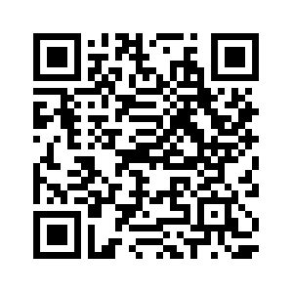

VIELEN DANK
FÜR IHRE AUFMERKSAMKEIT
Fragen auch gerne an: eudr@holzindustrie.de
Melden Sie sich jetzt zum
EUDR-Newsletter an!

